Slide 1
3장. JSP프로그래밍의 개요
이 장에서 배울 내용 : JSP페이지의 기본적인 개요설명과 JSP페이지의 처리과정 그리고 웹 애플리케이션의 구조에 대해서 학습한다.
김은옥(oda94@naver.com)

Slide 2
목차
JSP페이지의 개요
JSP페이지의 처리 과정
웹 애플리케이션의 구조

Slide 3
JSP페이지의 개요
JSP페이지에는 HTML코드와 JSP코드가 함께 포함.
HTML부분은 소스 코드의 정보가 모두 표시
단순히 화면에 표시해야 하는 내용: HTML태그를 사용해서 표시
JSP코드 부분은 화면에 표시되지 않고 실행결과만 표시.
중요한 정보를 가지고 있는 코드나 프로그래밍 로직 코드: JSP코드에 기술

Slide 4
JSP페이지의 처리 과정
웹 브라우저에서 JSP 페이지를 웹 서버로 요청
웹 서버는 JSP에 대한 요청을 웹 컨테이너로 넘김
이러한 요청을 받은 웹 컨테이너는 해당 JSP 페이지를 찾아서 서블릿(.java파일 생성)으로 변환하는 파싱(parsing)의 과정을 거친 후 컴파일(.class파일 생성)
컴파일된 서블릿(.class)은 최종적으로 웹 브라우저에 응답되어져 사용자는 응답 결과를 봄

Slide 5
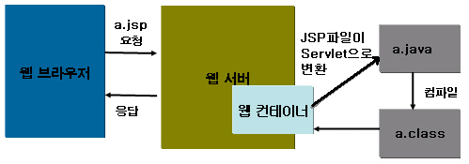
JSP페이지의 처리 과정
이러한 과정은 해당 jsp페이지가 최초로 요청되었을 때 단 한번만 실행되고, 이후 같은 페이지에 대한 요청이 있으면 변환된 서블릿 파일로 서비스를 처리

Slide 6
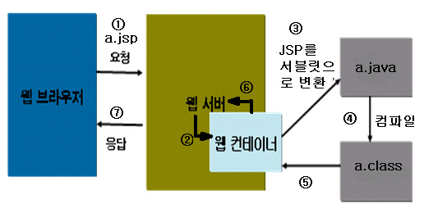
JSP페이지의 처리 과정
JSP페이지가 서블릿으로 변환되는 과정

Slide 7
JSP페이지의 처리 과정
JSP페이지가 서블릿으로 변환되는 과정
①단계 : 사용자의 웹 브라우저에서 http://serverURL/xxx.jsp과 같은 형태로 해당 페이지를 요청 한다.
②단계: 웹 서버는 요청한 해당 페이지를 처리하기 위해서 JSP 컨테이너에 페이지의 처리를 넘긴다.
③단계: 해당 JSP페이지가 처음 요청된 것이면 JSP페이지를 서블릿으로 파싱(변환)한다. 이전에 요청되었던 페이지일 경우, 다시 파싱할 필요가 없으므로 바로 ⑤단계로 넘어간다.

Slide 8
JSP페이지의 처리 과정
④단계: 서블릿 파일은 자바에서 실행 가능한 상태인 클래스 파일로 컴파일이 된다.
⑤단계: 클래스 파일은 메모리에 적재가 되어 실행된다.
⑥단계: 이 실행결과는 다시 웹 서버에게 넘겨진다.
⑦단계: 웹 서버는 웹 브라우저가 인식할 수 있는 HTML 형태로 결과를 웹 브라우저에게 응답한다. 웹서버로부터 응답 받은 결과물인 HTML페이지를 웹브라우저에서 실행시켜서 해당 페이지가 웹 브라우저에 표시된다.

Slide 9
웹 애플리케이션의 구조
웹 애플리케이션과 웹 애플리케이션 폴더
웹 애플리케이션을 구축할 때, 하나의 웹 애플리케이션에 하나의 웹 애플리케이션 폴더가 대응되는 구조로 작성
Tomcat의 경우, C:\apache-tomcat-7.0.42\webapps폴더 안에 하나의 폴더로서 서비스 됨.
웹 애플리케이션 http://127.0.0.1:8080/StudyBasicJSP 는 C:\apache-tomcat-7.0.42\webapps\StudyBasicJSP 폴더와 쌍

Slide 10
웹 애플리케이션의 구조
JSP페이지의 Servlet 자동 파싱
index.jsp페이지가 실행되면 실제 서비스환경에서는 C:\apache-tomcat-7.0.42\work\Catalina\localhost\StudyBasicJSP\org\apache\jsp 폴더에 index.jsp페이지에 매핑되는 index.java파일이 생성되는 것을 확인 및 index.class파일도 확인
이클립스 가상환경에서는 C:\워크스페이스명\.metadata\.plugins\org.eclipse.wst.server.core\tmp0\work\Catalina\localhost\StudyBasicJSP\org\apache\jsp 폴더에서 index.java와 index.class파일을 확인

